Slide 1

স্বাগতম

Slide 2
পরিচিতি
শিক্ষক পরিচিতি
মোঃ হেলাল উদ্দিন (প্রভাষক)
ডি,এম, সিনিয়র আলিম মাদ্রাসা
গফরগাঁও, ময়মনসিংহ।
পাঠ পরিচিতি
শ্রেণি-একাদশ
বিষয়- পৌরনীতি
সময়- ৪৫ মিনিট

Slide 3
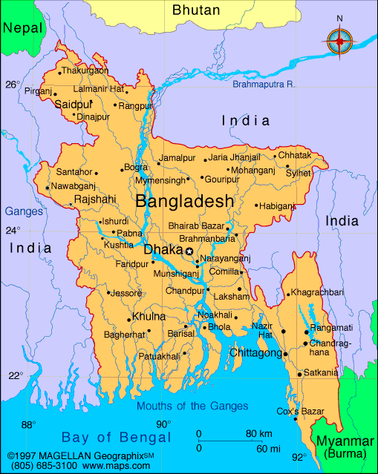

Slide 4
রাষ্ট্র

Slide 5
শিখনফল
১। রাষ্ট্রের সংজ্ঞা দিতে পারবে।
২। রাষ্ট্রের উপাদান গুলি বলতে পারবে ।
৩। রাষ্ট্রের উপাদান গুলো ব্যাখা করতে পারবে।

Slide 6
রাষ্ট্রের ৪টি উপাদান-
১। জনসমষ্টি।
২। নির্দিষ্ট ভূখন্ড।
৩। সরকার।
৪। সার্বভৌমত্ব।

Slide 7
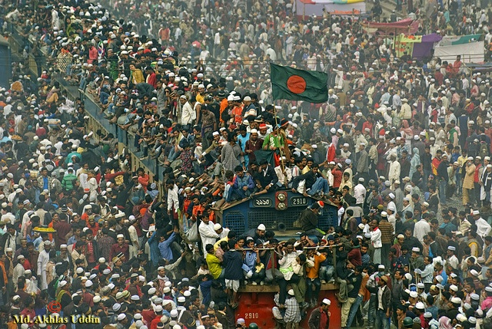
জনসমষ্টি

Slide 8

নির্দিষ্ট ভূখন্ড

Slide 9
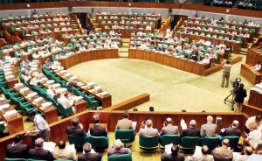
সরকার

Slide 10
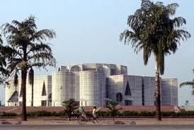
সর্বভৌমত্ব

Slide 11
দলগত কাজ
১। রাষ্ট্র ও সমাজের মধ্যে পার্থক্য কি তা লিখ ।
২। ব্যক্তি ও সরকারের মধ্যে পার্থক্য কি তা লিখ ।

Slide 12
মূল্যায়ন
১। রাষ্ট্রের উপাদান কয়টি ও কি কি?
২। দার্শনিক এরিস্টটলের সংগাটি লিখ।
৩। আধ্যাপক হল এর সংগা লিখ।
৪। সর্বভৌমত্ব বলতে কি বুঝ।

Slide 13
বাড়ির কাজ
রাষ্ট্রের উপাদানগুলি ব্যাখ্যা কর।

Slide 14
ধন্যবাদ

